Slide 1
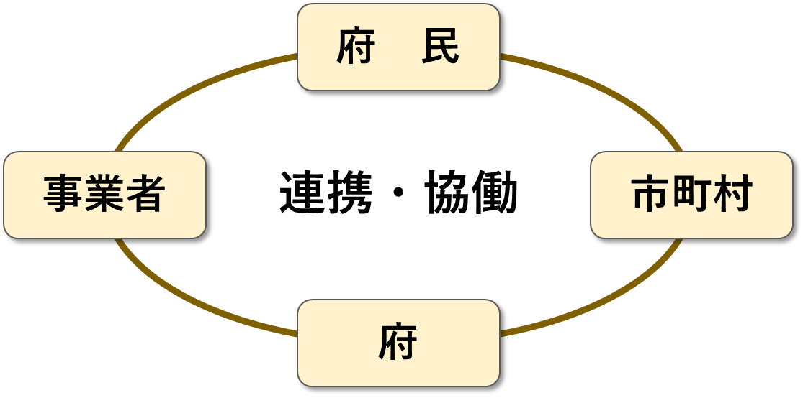
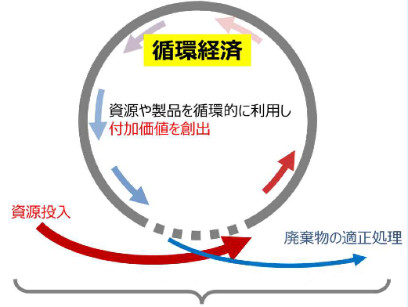
大阪府循環型社会推進計画の概要
第１章 計画の基本的事項
2050年のめざすべき循環型社会の将来像
計画の
位置づけ
「廃棄物の処理及び清掃に関する法律」に基づく都道府県廃棄物処理計画
「2030大阪府環境総合計画」の資源循環分野の個別計画
「大阪府循環型社会形成推進条例」に基づく施策の基本方針、各主体の行動指針
大阪から世界へ、現在から未来へ 暮らしやすい循環型社会
全ての府民が持続可能なライフスタイルを実践するとともに、企業活動においても動脈産業と静脈産業の連携などにより資源循環型のビジネスモデルへの転換が進むことで、資源を効率的・循環的に有効利用する循環経済（サーキュラーエコノミー）へ移行し、資源消費を最小化し廃棄物の発生抑制や環境負荷の低減等が進んでいる。
また、プラスチックごみの排出抑制や環境への流出削減の進展により「大阪ブルー・オーシャン・ビジョン」が達成されており、さらに、再資源化技術の高度化も進み、廃棄物分野における温室効果ガス排出量の実質ゼロが実現されている。
これらにより、気候変動への対応、ネイチャーポジティブが進み、持続可能な循環型社会が形成されている。
計画期間
2026年度から2030年度までの５年間
循環型社会の形成に向けて、府民、事業者、市町村、府の各主体が果たすべき役割を認識した上で、連携・協働し、ごみの減量化、資源の循環、適正処理に取り組んでいく。
実施主体
第２章 資源循環分野における社会情勢の変化（主なもの）
第４章 目標達成に向けて講じる主な施策
第五次循環型社会形成推進基本計画
循環型社会の形成に向けて、持続可能な形で資源を効率的・循環的に有効利用するサーキュラーエコノミーへの移行を推進。
再資源化事業等高度化法（2025年11月施行）
製造事業者等が必要とする質と量の再生資源が確実に供給されるよう、再資源化事業等の高度化を促進。
循環型社会の形成とともに、これを通じた持続可能な社会の実現をめざし、府が講じる施策について４つの柱を設定し、関係主体と連携して取組を進めていく。
（2024年８月閣議決定）
【施策の４つの柱】
柱① サーキュラーエコノミーへの移行
天然資源の効率的な利用 ・ 廃棄物の発生抑制 ・ 環境負荷の低減等
柱② プラスチックごみ対策の推進
循環型社会
形成
柱③ カーボンニュートラルの推進
（資源循環分野における脱炭素化）
循環型社会
循環経済のイメージ
出典 第五次循環型社会形成推進基本計画（概要）
柱④ 適正処理の推進
◆大阪・関西万博における資源循環の取組
持続可能な社会の実現をめざす取組の一環として「EXPO 2025 グリーンビジョン」を策定し、使い捨てプラスチックの利用削減、ごみの分別・回収の徹底、ペットボトルの水平リサイクルなど、万博会場内外において資源循環に関する先進的な取組を実施。
講じる主な施策（一部抜粋）
柱① | 動静脈連携の促進 | サーキュラーエコノミーに関する府内の状況を把握するとともに、排出者や再生材利用者等の交流機会を創出する。
 | サステナブルファッション の推進 | ⾐類のライフサイクル全体に携わる関係者との共同により、サステナブルファッション・プラットフォーム協議会の取組を推進する。
柱② | ワンウェイプラスチックの排出抑制の推進 | 「おおさかマイボトルパートナーズ」により、マイボトルの利用啓発・給水スポットの普及等を行う。
 | プラスチックごみの 分別収集等の促進 | 市町村に対して、容器包装・製品プラスチックの分別収集や家庭由来のペットボトルの水平リサイクルに関する先進事例等の情報提供を行う。
柱③ | 脱炭素に配慮した リサイクル製品の普及 | 「大阪府リサイクル製品認定制度」において、カーボンフットプリントが算定された製品を認定することで、関連する製品の普及を推進する。
 | 脱炭素社会に対応した 資源循環の展開 | 排出事業者に対し、再資源化事業等高度化法により認定されたCO₂対策に取り組む処理業者の選択を促すような情報発信を行う。
柱④ | 太陽光パネルのリサイクルの推進・適正処理 | 今後、顕著な増加が予想される使用済太陽光パネルについて、国が検討中の制度を踏まえ、適正にリサイクル・処理されるよう周知等を行う。
 | 不適正処理の 未然防止・早期発見 | 遊休農地等における不適正処理の未然防止や早期発見・是正を図るため、JA等を通じた農家への警戒の呼びかけ、ドローンを活用した監視指導を実施する。
第３章 計画の目標
単位：万トン
目標項目 | 目標項目 | 2024年度 実績値 | 2030年度 目標値 | 目標設定の考え方
一般廃棄物^{※1} | 排出量 | 277.1 | 263.1 | 単純将来推計^{※2}による減少に加え、ごみの減量化や再資源化等を推進することで、2024年度（基準年度）に対して、排出量は▲5.0％、最終処分量は▲4.9％をめざす。
 | 最終処分量 | 31.0 | 29.5 | 単純将来推計^{※2}による▲1.8%に加え、ごみの減量化と併せて、分別排出や再資源化等を推進することで、2024年度（基準年度）に対して▲4.9％をめざす。
産業廃棄物 | 排出量 | 1,336 | 1,340 | 産業活動指標の推移を踏まえ、事業系廃プラスチック類の一般廃棄物からの分別排出による排出量の増加も見込んだ上で、最終処分量については、削減推移が緩やかになってきているなか、廃プラスチック類の再生利用や建設混合廃棄物の発生抑制などの対策を促進することにより、▲5.4％をめざす。
 | 最終処分量 | 37 | 35
第５章 計画の進行管理
目標項目及び参考指標の進捗状況を毎年度ホームページで公表する。
※産業廃棄物は目標年度
参考指標
一般廃棄物 ： 再生利用率、事業系資源化量
産業廃棄物 ： 排出量から減量化量を除いた再生利用率
プラスチックごみ：分別回収量（一般廃棄物）、焼却量（一般廃棄物・産業廃棄物）
※1 一般廃棄物については「府民一人一日当たり」の目標を設定（排出量：846g / 人・日、最終処分量：95g / 人・日）
※2 府内の人口及び従業員数の変化を踏まえた数値

